Slide 1


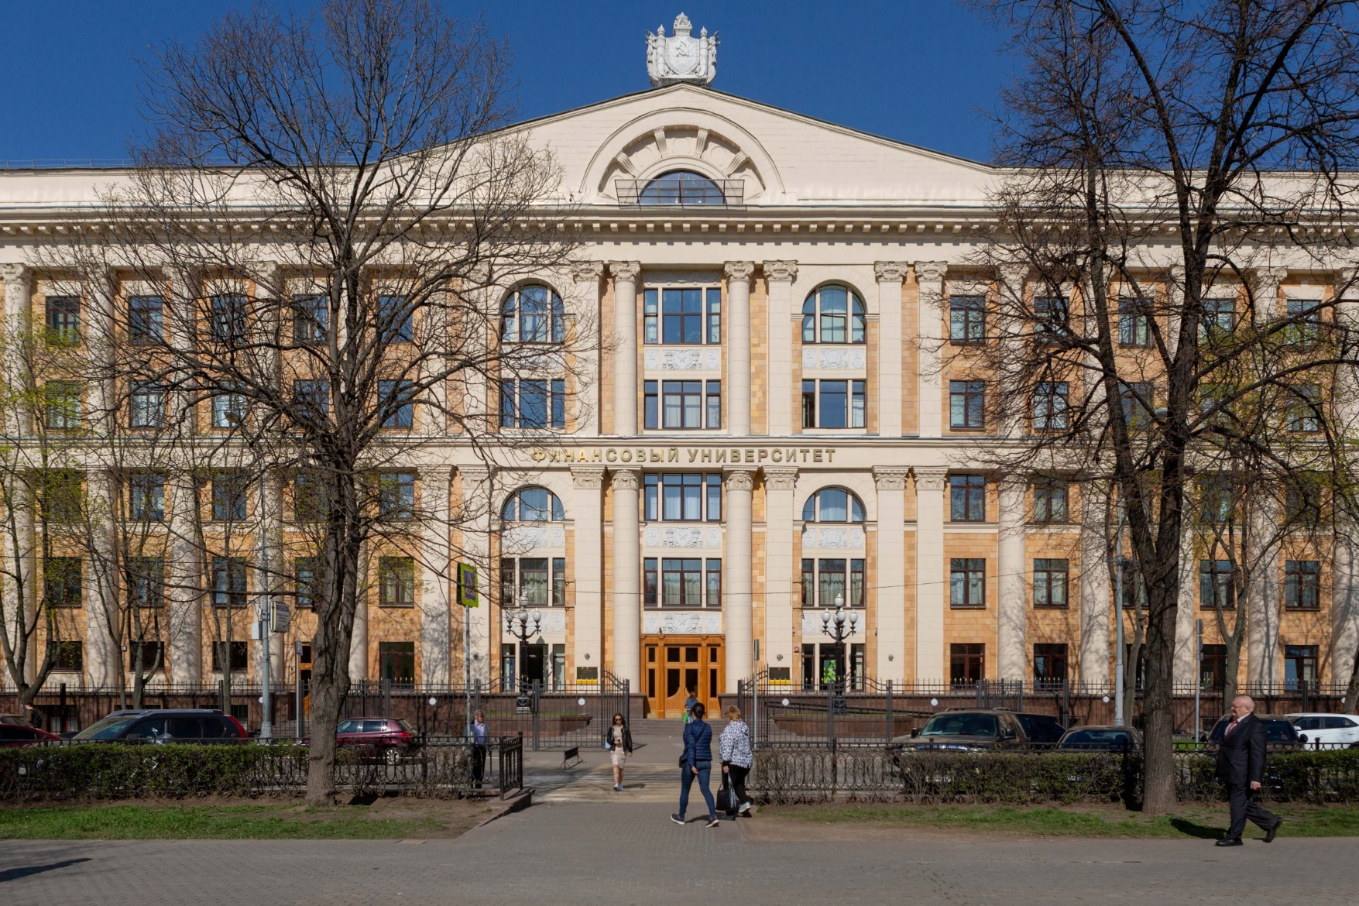
Оформление
ВКР
Москва

Slide 2
Рекомендуемый объём ВКР
для обучающихся по программам бакалавриата составляет не менее 60 и не более 80 страниц без учёта приложений
для обучающихся по программам магистратуры от 80 до 100 страниц без учёта приложений

Slide 3
Структурные элементы ВКР
Структурные элементы ВКР:
1) титульный лист
2) Содержание
3) Введение
4) основная часть, структурированная на главы и параграфы
5) Заключение
6) Список использованных источников
7) Приложения*
Примечание – Элементы, отмеченные знаком (*) не являются обязательными.

Slide 4
Оформление ВКР
ВКР оформляется в текстовом редакторе на листах бумаги А4, содержит, примерно, 1800 знаков на страницах (включая пробелы и знаки препинания).
Текст следует набирать через 1,5 интервала, шрифт Times New Roman,
размер шрифта min 13, max 14
в таблицах – размер шрифта 12, в подстрочных сносках – размер шрифта 10.
Подчеркивание слов и выделение их курсивом не допускается

Slide 5
Оформление ВКР
Страницы, на которых излагается текст, должны иметь поля:
верхнее и нижнее – не менее 20 мм
левое – не менее 30 мм
правое – не менее 10 мм
колонтитулы: верхний – 2, нижний – 1,25

Slide 6
Названия структурных элементов
Названия структурных элементов «ВВЕДЕНИЕ», «ЗАКЛЮЧЕНИЕ», «СПИСОК ЛИТЕРАТУРЫ (ИСПОЛЬЗОВАННЫХ ИСТОЧНИКОВ) И ИНТЕРНЕТ-РЕСУРСОВ», «ПРИЛОЖЕНИЕ» являющиеся заголовками, печатаются прописными буквами, а названия параграфов (подзаголовки)- строчные буквы (кроме первой прописной). Заголовки и подзаголовки при печатании текста письменной работы на принтере выделяются полужирным шрифтом.

Slide 7
Названия структурных элементов
Заголовки, подзаголовки и подстрочные сноски (состоящие из нескольких строк) печатаются через одинарный интервал.

Slide 8
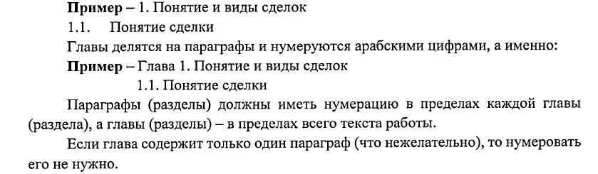
Структурные элементы
Абзацный отступ должен соответствовать 1,25 см и быть одинаковым по всей работе.
Нумерация разделов производится арабскими цифрами, а именно:

Slide 9
Нумерация
Страницы ВКР должны нумероваться арабскими цифрами, нумерация должна быть сквозная, по всему тексту работы. Номер страницы проставляют, начиная со ВТОРОЙ, в центре нижней части листа без точки.
Титульный лист включается в общую нумерацию страниц работы, однако номер страницы на нём НЕ СТАВИТСЯ.
Каждую главу работы следует начинать с нового листа. Параграф начинать с нового листа не следует.

Slide 10
Нумерация
Страницы ВКР должны нумероваться арабскими цифрами, нумерация должна быть сквозная, по всему тексту работы. Номер страницы проставляют, начиная со ВТОРОЙ, в центре нижней части листа без точки.
Титульный лист включается в общую нумерацию страниц работы, однако номер страницы на нём НЕ СТАВИТСЯ.
Каждую главу работы следует начинать с нового листа. Параграф начинать с нового листа не следует.

Slide 11
Иллюстрации и таблицы
Если в работе имеются схемы, таблицы, графики, диаграммы, рисунки, то ихследует располагать непосредственно после текста, в котором они упоминаются впервые, или на следующей странице.
Иллюстрации следует нумеровать арабскими цифрами сквозной нумерацией (то есть по всему тексту) - 1,2,3, и т.д., либо внутри каждой главы - 1.1,1.2, и т.д. При наличии в работе таблицы ее наименование (краткое и точное) должно располагаться над таблицей без абзацного отступа в одну строку.
Таблицу, как и рисунок, располагать непосредственно после текста, в котором она упоминаются впервые, или на следующей странице. Таблицы в тексте следует нумеровать сквозной нумерацией арабскими цифрами по всему тексту или в рамках главы (2.1 и т.д.). Если таблица вынесена в приложение, то она нумеруется отдельно арабскими цифрами с добавлением перед номером слова «Приложение» - Приложение 1.
Если таблица имеет заголовок, то он пишется с прописной буквы, и точка в конце не ставится. Разрывать таблицу и переносить часть ее на другую страницу можно только в том случае, если целиком не умещается на одной странице. При этом на другую страницу переносится и шапка таблицы, а также заголовок «Продолжение таблицы».

Slide 12
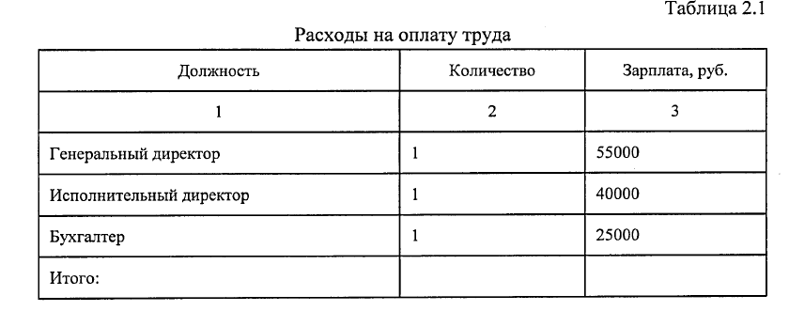
Пример оформления таблицы

Slide 13
Нумерация
Нумерация подстрочных сносок может быть сквозной по всему тексту письменной работы.
Ссылки на главы, рисунки, таблицы должны начинаться со строчной буквы, например, см. рис.2.5., результаты приведены в табл.3.1…2.12.
Список литературы (использованных источников) и интернет-ресурсов.
После заключения, начиная с новой страницы, необходимо поместить список литературы (использованных источников) и интернет-ресурсов.
Список литературы (использованных источников) должен содержать
подробную и достаточную информацию о каждом использованном источнике. Такая информация различна в зависимости от вида источника.

Slide 14
Нормативные документы
Национальный стандарт Российской Федерации:
ГОСТ Р 7.0.100-2018 «Библиографическая запись. Библиографическое описание. Общие требования и правила составления»
Введен в действие 01.07.2019
Национальный стандарт Российской Федерации:
ГОСТ Р 2.105-2019 «Национальный стандарт Российской Федерации. Единая система конструкторской документации.
Общие требования к текстовым документам»
Введен в действие 01.02.2021
Примеры оформления списка литературы приведены в приложении Б (ГОСТ 7.0.11-2011)
Книги
…….
Нормативные правовые акты
…….
Стандарты
………
Депонированные научные работы
……..
Диссертации
……..
Авторефераты диссертаций
……..
Отчеты о научно-исследовательской работе
…………….
Электронные ресурсы
…………
Статьи
………..

Slide 15
Примеры библиографических записей
Книги
1. Татаркин, А.И. Моделирование устойчивого развития как условие повышения экономической безопасности территории / А.И. Татаркин, Д.С. Львов, А.А. Куклин [и др.] ; под общей редакцией Х.Н. Гизатуллина. – Екатеринбург : Издательство Уральского университета, 1999. – 276 с. – ISBN 5-7525-0746-4.
2. Плисецкий, Е.Л. Пространственная дифференциация и приоритеты социально-экономического развития регионов России : монография / Е.Л. Плисецкий. – Москва : Русайн, 2016. – 233 с. – 500 экз. – ISBN 978-5-4365-0697-5.
3. Оценка стоимости бизнеса : учебник / М.А. Эскиндаров ; под редакцией М.А. Федотовой. – Москва : КноРус, 2018. – 320 с. – ISBN 978-5-406-04992-1.
4. Туманова, М.М. Перспективы финансовой деятельности современных компаний в цифре (Раздел 4. Финансовое прогнозирование и стратегии устойчивого роста корпорации) : коллективная монография молодых исследователей Финансового университета при Правительстве РФ: в 2 томах.
Том 1 / М.М. Туманова ; под редакцией Л.Г. Паштовой. – Москва : Издательство «КноРус», 2018. – С. 191-195. – 1000 экз. – ISBN 978-5-4365-2904-2.
Нормативные правовые акты
5. Российская Федерация. Законы. Конституция Российской Федерации : официальный текст. – Москва : Маркетинг, 2001. - 39 с. – ISBN 978-5-392-26365-3.
6. Российская Федерация. Законы. О коммерческой тайне : федеральный закон [принят Государственной Думой 09 июля 2004 года].
– Справочно-правовая система «Консультант Плюс». – Текст : электронный. – URL: http://www.consultant.ru/document/cons_doc_LAW_48699/. (дата обращения: 13.03.2019).
7. О национальных целях и стратегических задачах развития Российской Федерации на период до 2024 года [Указ Президента РФ от 07.05.2018 № 204 (редакция от 19.07.2018)] // СПС «Консультант Плюс». – Текст : электронный. – URL: http://base.consultant.ru. (дата обращения: 01.04.2019).
Депонированные научные работы
Некоторые аспекты стохастического прогнозирования работы системы «ГЕТ» / Аникин Г.В., Спасенникова К.А., Плотников С.Н. [и др.]; Институт криосферы Земли СО РАН. – Тюмень, 2016. – 55 с. : ил. – Библиогр.: 11 назв. – Рез. англ. – Деп. в ВИНИТИ РАН 21.11.2016 № 155-В2016. – Текст : непосредственный.
Диссертации
Букалов, А.В. Управленческий учет затрат на производство и калькулирование себестоимости продукции нефтяной компании : специальность 08.00.12 «Бухгалтерский учет, статистика» : диссертация на соискание ученой степени кандидата экономических наук / Букалов Александр Вячеславович ; Московский государственный университет им. М.В. Ломоносова. – Москва, 2010. - 198 с. – Библиогр.: с. 172-184.
Авторефераты диссертаций
Иванченков, А.Н. Формирование учетно-аналитической системы по сегментам деятельности производственного предприятия : специальность 08.00.12. «Бухгалтерский учет, статистика» : автореферат диссертации на соискание ученой степени кандидата экономических наук / Иванченков Александр Николаевич ; Государственный университет - учебно-научно-производственный комплекс. — Орел, 2013. — 24 с. — Библиогр.: с. 23-24. — Место защиты: Государственный университет - учебно-научно-производственный комплекс.

Slide 16
Примеры библиографических записей
Стандарты
7. ГОСТ Р 57564-2017. Организация и проведение работ по международной стандартизации в Российской Федерации = Organization and implementation of activity on international standardization in Russian Federation : национальный стандарт Российской Федерации : издание официальное : утвержден и введен в действие Приказом Федерального агентства по техническому регулированию и метрологии от 28 июля 2017 г. № 767-ст : введен впервые : дата введения 2017-12-01 / разработан Всероссийским научно-исследовательским институтом стандартизации и сертификации в машиностроении (ВНИИНМАШ). - Москва : Стандартинформ, 2017. – V. 43. [1] c. ; 29 см. – 33 экз. – Текст : непосредственный.
8. Международный стандарт финансовой отчетности (IFRS) 3. «Объединения бизнесов» [Приказ Минфина России от 28.12.2015 № 217н) (редакция от 30.10.2018) (с изменениями и дополнениями, вступил в силу с 01.01.2019] // СПС «Консультант Плюс». – Текст : электронный. – URL: http://base.consultant.ru. (дата обращения: 14.04.2019).
Депонированные научные работы
9. Некоторые аспекты стохастического прогнозирования работы системы «ГЕТ» / Аникин Г.В., Спасенникова К.А., Плотников С.Н. [и др.] ; Институт криосферы Земли СО РАН. – Тюмень, 2016. – 55 с. : ил. – Библиогр.: 11 назв. – Рез. англ. – Деп. в ВИНИТИ РАН 21.11.2016 № 155-В2016. – Текст : непосредственный.

Slide 17
Примеры библиографических записей
Диссертации
10. Букалов, А.В. Управленческий учет затрат на производство и калькулирование себестоимости продукции нефтяной компании : специальность 08.00.12 «Бухгалтерский учет, статистика» : диссертация на соискание ученой степени кандидата экономических наук / Букалов Александр Вячеславович ; Московский государственный университет им. М.В. Ломоносова. – Москва, 2010. - 198 с.
– Библиогр.: с. 172-184.
Авторефераты диссертаций
11. Иванченков, А.Н. Формирование учетно-аналитической системы по сегментам деятельности производственного предприятия : специальность 08.00.12 «Бухгалтерский учет, статистика» : автореферат диссертации на соискание ученой степени кандидата экономических наук / Иванченков Александр Николаевич ; Государственный университет - учебно-научно-производственный комплекс. – Орел, 2013. – 24 с. – Библиогр.: с. 23-24. – Место защиты: Государственный университет - учебно-научно-производственный комплекс.

Slide 18
Примеры библиографических записей
Отчеты о научно-исследовательской работе
12. Методология и методы изучения военно-профессиональной направленности подростков : отчет о НИР / Загорюев Алексей Леонидович. – Екатеринбург : Уральский институт практической психологии, 2008. – 102 с.
Электронные ресурсы
13. Информационный ресурс группы компаний CBonds. Больше всего денег — в медиа. Крупнейшие поглощения 2018 года // Информационный ресурс группы компаний CBonds. – Текст : электронный. – DOI отсутствует. – URL: https://investfunds.ru/news/54481/ (дата обращения: 25.03.2019).
14. Бурдина, А.А. Анализ видов и форм синергетического эффекта слияния и поглощения предприятий авиационной / А.А. Бурдина, И.В. Соловьев // ЭТАП : Экономическая Теория, Анализ, Практика. - 2014. - № 1. – ISSN 2071-6435. – Текст : электронный.
– DOI отсутствует. – URL: https://cyberleninka.ru/article/n/analiz-vidov-i-form-sinergeticheskogo-effekta-sliyaniya-i-pogloscheniya-predpriyatiy-aviatsionnoy-otrasli (дата обращения: 21.05.2019).
15. Правительство Российской Федерации : официальный сайт. – Москва. – Обновляется в течение суток. – URL: http://goverment.ru (дата обращения: 24.04.2019). – Текст : электронный.
16. ТАСС : информационное агентство России : [cайт]. – Москва, 1999. - Обновляется в течение суток. – URL: http://tass.ru
(дата обращения: 01.06.2018). – Текст : электронный.
17. Рынок стандартизированных ПФИ, Продукты. Официальный сайт Московской биржи. – 2013. – URL: http://moex.com/s (дата обращения: 28.02.2017). – Текст : электронный.
18. Евразия : сайт. – URL: http://www.sbras.nsc.ru/found/fond/ (дата обращения: 21.09.2018). – Текст : электронный.

Slide 19
Примеры библиографических записей
Статьи
19. Богданова, Т.А. Финансовый учет в иностранных отделениях строительных компаний: анализ рисков
/ А.О. Береза, Т.А. Богданова, Е.С. Карпинская // Бухучет в строительных организациях. – 2014. – № 5. – С. 40-44.
– ISSN 2075-0269.
20. Гришкина, С.Н. Проблемы составления и представления консолидированной финансовой отчетности
/ С.Н. Гришкина, А.В. Посторонка // Научно-практический, теоретический журнал «Экономика и управление: проблемы, решения». – 2016. – № 5. Том 2. – С. 132-136. – ISSN 2227-3891.
21. Полякова, Ю. Блокчейн оцепили рисками / Ю. Полякова // Коммерсант. – 2017. – 4 октября. – С. 1.
22. Капустина, Н.В. Методология оценки стратегических и тактических факторов риска современной развивающейся организации / Н.В. Капустина // Управление экономическими системами : электронный научный журнал. – 2015. - № 1 (73). – С. 30. – ISSN 1999-4516. – Текст : электронный. – DOI отсутствует. – URL: https://elibrary.ru/item.asp?id=22968175 (дата обращения: 26.05.2020).

Slide 20
Примеры библиографических записей
  23. Проскуряков, И.М. Improvement of statistical arbitrage trading models under the Adaptive Markets Hypothesis: the case of the Russian and Italian bond futures markets = Совершенствование торговых моделей статистического арбитража при Гипотезе адаптивных рынков на примере рынков фьючерсов на облигации России и Италии / И.М. Проскуряков // Экономика и предпринимательство. – 2019. – № 6 (107). – С. 845-850. – ISSN 1999-2300.
  24. Porter, M. Toward a Dynamic Theory of Strategy Strategic / М. Porter. – California : Management Journal, 2012. – Р. 24-28. – ISBN 978-87-7681-417-5.

